Slide 1
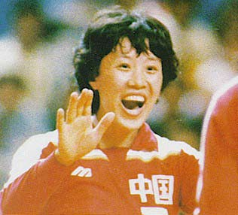

把掌声分给她一半

Slide 2
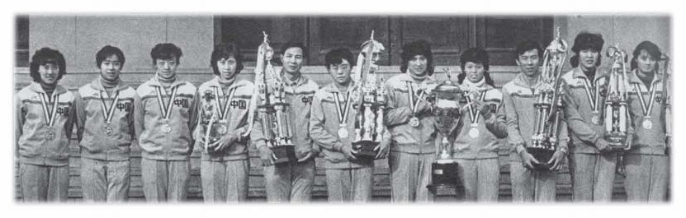
同学们，你们知道吗？上个世纪八十年代，人们一提起中国女排就会为之兴奋，心中就会荡起一股骄傲自豪之情。这是因为女排姑娘们创造了奇迹：在1981年洛杉矶奥运会上，她们过关斩将,战胜了一个又一个强手，最后获得了冠军，实现了几代人梦寐以求的“三连冠”，创造了中国体育的辉煌。女排能取得这样辉煌的成绩，与当时的女排队长孙晋芳有很大的关系。今天就让我们走近她，看看她是怎样带领女排姑娘们走向世界、走向辉煌的。
孙晋芳

Slide 3
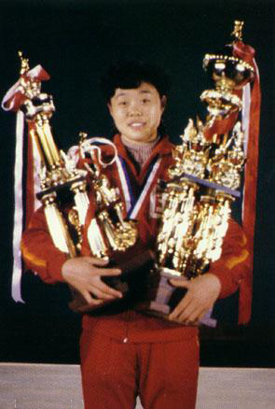
孙晋芳，著名女子排球运动员。安徽宿县人。生于1955年。身高1．75米。1971年入苏州市业余体校进行排球训练，同年入 江苏排球队。1976年被选入国家排球集训队，任中国女排队长。比赛经验丰富，能传、吊、扣，是组织快攻多变战术的核心，战术意识强，曾多次参加国际比赛，为世界著名二传手。在1977年第二届世界杯赛中获第四名，1978年第八届世 界女排锦标赛获第六名，同年参加第八届亚洲运动会女排比赛获亚军，1979年第二届亚洲排球锦标赛获冠军，1981年在第三届世界杯赛中首次获冠军（她获“最佳运动员奖”、“优秀运动员奖”和“最佳二传手奖”），1982年获第九届世界女排锦标赛冠军和第九届亚洲运动会女排比赛冠军。1980年获运动健将称号。1981年、1983年获国家体委颁发的体育运动荣誉奖章。1981年、1982年被评为全国十名最佳运动员之一。1984年被评为中华人民共和国成立三十五年来杰出运动员之一。

Slide 4
基础学习
一、会认的字：
锤
chuí
左右
铁锤、钉锤
晋
jìn
上下
晋级、晋见
旷
kuàng
左右
空旷、旷野
磁
cí
左右
磁石、磁场
倔
juè
左右
倔脾气
吻
wěn
左右
口吻、吻合
恕
shù
上下
饶恕、宽恕

Slide 5
基础学习
一、会认的字：
惫
bèi
上下
疲惫
倔
jué
左右
倔强
强
jiàng
左右
倔强
埋
mán
左右
埋怨
冠
guàn
上下
夺冠

Slide 6
基础学习
二、会写的字：
熊
xióng
上下
熊猫、熊掌
膊
bó
左右
胳膊、赤膊
旷
左右
kuàng
空旷、旷野
廊
láng
半包围
走廊、发廊
磁
cí
左右
磁石、磁铁
逆
nì
半包围
逆转、逆流
脉
mài
左右
脉搏、山脉

Slide 7
基础学习
二、会写的字：
虎
hǔ
半包围
老虎、虎将
梁
liáng
上下
栋梁、桥梁
幕
上下
mù
幕后、幕布
崭
zhǎn
上下
崭新、斩断
三、多音字：
jué 倔强
qiáng 强大、坚强
倔
强
juè 脾气倔
Jiàng 倔强

Slide 8
mái 掩埋
guàn 冠军
埋
冠
Mán 埋怨
guān 鸡冠
四、同音、形近字组词：
旷（旷课、旷野）晋（晋升、晋级）磁（磁场、磁性）
框（框架、门框）尽（尽头、用尽）慈（慈爱、慈祥）
锤（锤炼）磁（磁盘）旷（旷日持久）吻（口吻）恕（恕罪）
捶（捶打）滋（滋味）矿（煤矿工人）刎（自刎）怒（发怒）
五、词语的理解和运用：
匀称：比例和谐。 一般搭配：布局匀称 匀称的身材
造句：他身体健康，身材匀称而又壮实。

Slide 9
从容不迫：不慌不忙，沉着镇定。
造句：小华从容不迫地走上讲台，给同学们讲解数学题。
化险为夷：化危险为平安，比喻转危为安。
造句：多亏了他的帮助，我们才化险为夷。
婉转：1.说话温和而曲折；2.声音悠扬动听。
一般搭配：婉转地回答；歌声婉转。
造句：我婉转地回答了她的问题；黄鹂的叫声婉转动听。
弱不禁风：身体娇弱，连风都禁不起。
造句：由于他长期生病，他的身体看起来更加弱不禁风了。
挥汗如雨：形容出汗多。
造句：劳动时，同学们个个挥汗如雨，干得十分起劲。
挥洒自如：形容画画、写字运笔自如随心所欲。
造句：无论是硬笔书法还是软笔书法，他都挥洒自如，写出的字 都显得非常漂亮。

Slide 10
忍辱负重：为了完成艰巨的任务，忍受屈辱，承担重任。
造句：蔺相如处处忍辱负重，避让廉颇，是为了国家的利益啊！
眼花缭乱：比喻看着复杂纷繁的东西二感到迷乱。
造句：商场里的商品琳琅满目，看得我眼花缭乱。
惊心动魄：事物的惊险、壮观或巨大的刺激使人内心受到极大的震撼。
造句：钱塘江潮声音巨大，波浪滔天，令人惊心动魄。
梦寐以求：做梦的时候都在追求，形容迫切地期望着。
造句：取得冠军是女排姑娘们梦寐以求并为之奋斗的目标。
六、近、反义词：
磨练（锻炼）爽朗（爽快）化险为夷（转危为安）
结实（虚弱）幽默（古板）从容不迫（手足无措）

Slide 11
七、词语积累：
一锤定音 大将风度 从容不迫 不解之缘 弱不禁风
身材匀称 振奋人心 婉转动听 得心应手 无边无垠
至关重要 结实健美 逢凶化吉 若有所思 挥汗如雨
运用自如 相对无言 不可饶恕 喜怒哀乐 心花怒放
惊心动魄 过关斩将 化险为夷 梦寐以求 奇光异彩

Slide 12
默读全文 整体感知
你认为课文是围绕哪句话来展开叙述的？
应该把欢呼声和掌声分一半给她！
为什么应该把欢呼声和掌声分一半给她？课文的哪儿作了回答？
因为她是女排的二传手、场上的灵魂。

Slide 13
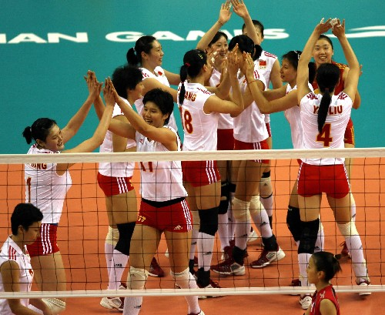
围绕这句话安排了什么内容？
孙晋芳
交代人物（1）
刻苦的训练和高超的球（2-5）
优秀的品质---胸怀宽广（6-9）
重要的地位（10-15）
结构：
总---分---总
(首呼尾应结构严谨）

Slide 14
学习作者从不同角度塑造人物的方法
本文文词精美而富有哲理，请同学们精选出你感受最深或最喜欢的地方，有感情地读给大家听，并说明你喜欢的理由。

Slide 15
品读课文，讨论交流：
⒈原来漂亮蓬松的头发，变得湿淋淋的，粘到一块去了。运动衣衫的颜色被汗水浸染得由浅变深，只要轻轻一拧就可以拧出一滩汗水。
（生动的夸张和比喻描写出孙晋芳训练时肯吃苦，顽强拼搏的精神。）
⒉廊顶仿佛突然升高了，墙壁和门窗也似乎向两边闪开，狭小的走廊啊，宛如变成了一个无边无垠的空间。
（通过抒情感慨空间的变化，赞扬孙晋芳的球技，形象衬托出她传球技艺高超。）
⒊更神的，还是孙晋芳的双手，仿佛变成了两块磁石，吸引着飞舞的白球；仿佛有了魔法，可以随意把球送到想送的地方。
（用比喻写出孙晋芳可以任意地控制排球，形象生动地写出了她技艺高超。）

Slide 16
⒋孙晋芳恨自己心胸不宽阔，她懂得了自己的喜怒哀乐、自己的情绪起伏会直接影响队员，影响胜负，决心继续磨炼自己，要把心海中的暗礁一块一块炸平。
（暗礁比喻心中的狭隘“炸平”生动表现要除去心中狭隘的决心。）
⒌透过那细眯的眼缝，闪射出来的却是机敏、聪慧而又幽默的目光。
（外貌描写中渗透出人们对孙晋芳的喜爱，可见抒情十记叙的文字更加感人，容易与读者产生共鸣。）
⒍一幕幕惊心动魄的战斗场面，就由她导演出来；一支支悦耳的乐曲，由她指挥而生。
两个比喻形象地写出孙晋芳在比赛中的主导作用，她是比赛场上的灵魂。）

Slide 17
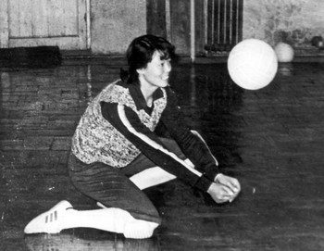
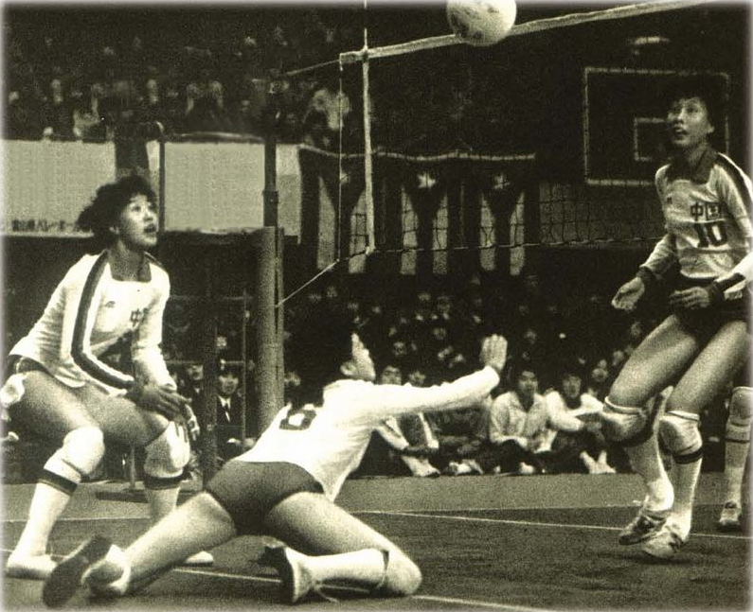
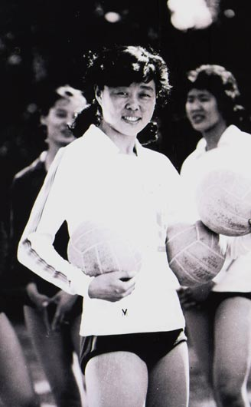
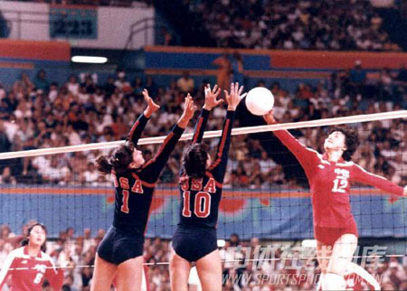
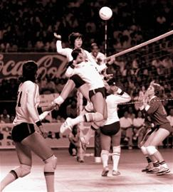
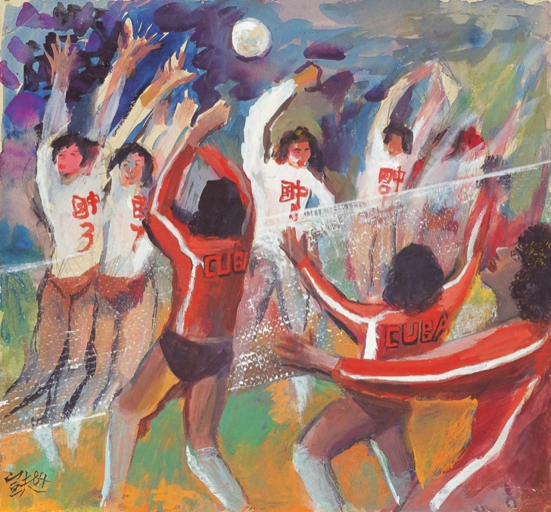
刻苦的训练 高超的球技 宽广的胸怀 细致的了解 充分的信任 默契的配合

Slide 18
这些样的句子还有很多很多，你认真找找看！
小结：这些句子从不同的角度，使用了不同的描写方法，给我们塑造了一个活灵活现的人物——女排队长孙晋芳。也是我们在作文中应该学习和借鉴的。

Slide 19
作者在文中对孙晋芳个人的作用如何作高度评价的？这个评价在哪儿？
如果把中国女排姑娘们比作一颗颗璀璨的珍珠，那么，孙晋芳就是一条闪闪发光的金线，把颗颗珍珠串联在一起，中国女排才成为闪耀着奇光异彩的战斗集体。
作者把孙晋芳比喻成连接珍珠的金线，这个比喻打得很好，形象生动地写出孙晋芳在女排中发挥的作用，类似的比喻你也能打两个吗？
老师提供材料，我们来仿写：
学校 我们
如果把我们的学校比作祖国的大花园，那么，我们就是花园中无数鲜艳的花朵。

Slide 20
如果把女排比作一部精彩的戏，那么孙晋芳
如果把女排比作一曲优美的乐章，那么孙晋芳
就是这部精彩戏剧的出色导演。
就是这曲乐章的总指挥。

Slide 21
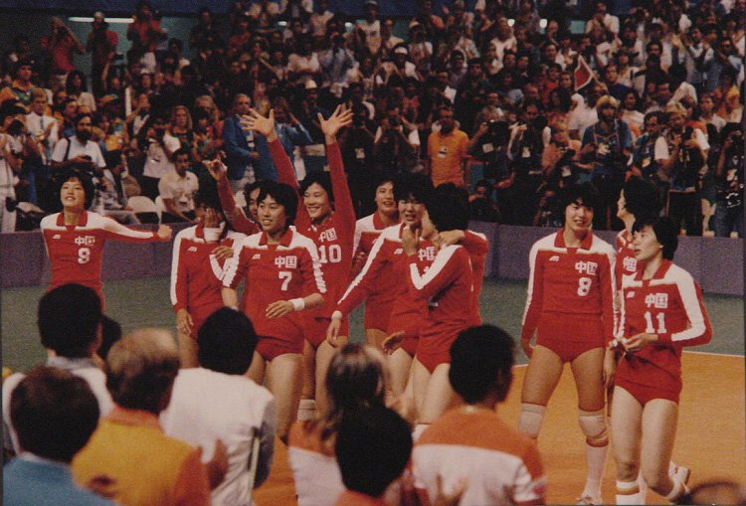
每一份成就都离不开运动员的奋斗，中国女排的辉煌成就也是全体队员拼搏的结果，而课文说应该把欢呼声和掌声分给孙晋芳一半合适吗？其他的一半呢？
（合适。是她组织全队的进攻，为得每一分创造了必要的条件，如果没有她，女排便没有了灵魂，也就不会取得辉煌得成绩。其他的应该分给教练、队医……一切为之付出帮助的人。）

Slide 22
总结：
中心思想：
本文记叙了女排队长孙晋芳的事迹，赞美了她刻苦训练，勇于拼搏的精神。
写作特点：
通过具体事例来刻画人物；
怎样写呢？
一人一事一品质；
一人多事一品质；
一人多事多品质

Slide 23
一人一事一品质：
写法是：开头先写人物的概况（身份、年龄、外貌等）。接着提出所要表现的人物的某个方面的特点。然后举出一个具体的事例来反映特点。
一人多事一品质：
写法是：和上面写法差不多，只不过在详写一件“大事”后，再略写一两件“小事”补充。
一人多事多品质：
写法是：用几件并列的事表现人物几方面的优秀品质。如要写《j记一位三好学生》，当然得写这位学生思想品德高尚、学习成绩优秀、热爱体育锻炼等不同性质的事例来表现三好的品质。

Slide 24
指导课后问题
孙晋芳是以怎样的体育精神进行训练和比赛的？
是以“顽强拼搏、友谊团结的体育精神”进行训练和比赛的。
用课文讲述的事实说明下列词语的意思。
心中的暗礁:指孙晋芳和郎平因误会而产生的心里隔阂。
闪闪发光的金线：指孙晋芳在女排中所起到的贯穿全局的作用。
指挥演奏：指孙晋芳在比赛中所起到的主导作用。
一缕袅袅青烟：是指孙晋芳球技高超，能够化险为夷。

Slide 25
课后练习
一、积累与顽强拼搏有关的名言：
人生只有拼搏，才是生命的最好延长。---李桓英
不屈不挠的奋斗史取得胜利的唯一道路。---达尔文
二、看拼音，写词语。
wǎn zhuǎn cuǐ càn àn jiāo yí chuí dìng yīn
yǎn huā liáo luàn mèng mèi yǐ qiú niǎo niǎo qīng yān
三、补全下列词语，并从中选择两个你喜欢的词语造句。
一锤（）（） （）（）不迫 化（）为（）
不解（）（） 挥汗（）（） 得（）应（）
（）（）以求 眼花（）（） （）心（）魄
造句：
造句：
没有耕种，何来收获；没有辛劳，何来成功；没有磨难，何来荣耀；没有挫折，何来辉煌。---佩恩

Slide 26
四、给带点的字选择正确的读音。
1.外行（háng xíng）看热闹，内行看门道。
2.亚琼不能埋（mán mái），要多鼓励。
五、给加点的字换一个意思相近的词语。
1.同事们都亲昵地称呼她“小眯”。
2.孙晋芳悔恨自己心胸不宽阔。
●
●
●
●
●
●

Slide 27

再 见

